Slide 1


Linux
les fondamentaux
Thibault Marchal

Slide 2

Sommaire

Slide 3
Chapitre 1 Introduction
Linux – C'est quoi ?

Slide 4
Introduction – Histoire
Linux est, au sens restreint, le noyau de système d'exploitation Linux, et au sens large, tout système d'exploitation fondé sur le noyau Linux. Créé en 1991 par Linus Torvalds, c’est un logiciel libre destiné en premier lieu pour les ordinateurs personnels compatibles PC, qui avec des logiciels GNU devait constituer un système d’exploitation à part entière.

Slide 5
Introduction – Histoire
En termes de parts de marché des OS, Linux peine à s’imposer. Si Linux (en tant que noyau) a connu un certain succès sur du matériel informatique allant des téléphones portables aux superordinateurs, l’OS libre lui n’arrive pas à séduire le grand public sur le bureau, une situation qui a interpellé Linus Torvalds lui-même. En effet, il a remis en cause la fragmentation de l’écosystème comme la principale raison de cet échec.

Slide 6
Introduction – Histoire
Maintenant après plus de deux décennies d'existence, le développement de Linux est toujours maintenu activement. Le noyau jouit d’une communauté active.
Constituée d’informaticiens, de geek et de passionné. Ces individus affichent une plus forte adoption de Linux et croient toujours au potentiel que l’OS libre finisse par dominer.

Slide 7
Chapitre 1 Introduction
Linux – resumé

Slide 8
Introduction – Histoire en resumé
- Linux est un système d'exploitation libre créé en 1991 par Linus Torvalds.
- Il est composé du noyau Linux et de logiciels GNU
- Destiné à être portable sur différents type d'hardware.
- Une communauté active d'informaticiens, de geek et de passionnés.
- Son développement est toujours maintenu activement

Slide 9
Chapitre 1 Linux – rappel
Os = Operating systems = système d’exploitation

Slide 10
Introduction – OS Points important
- Un système d'exploitation est un ensemble de programmes qui permet la gestion des ressources disponibles d'un ordinateur :
- Mémoire / Ram
- CPU / GPU
- Stockage
- Les accès et exploitations des périphériques
- Un environnement propice à accueillir de nouveaux programmes
- Protéger les fichiers contre tout accès non autorisé
- Collecter les informations sur les programmes utilisés ou en cours d'utilisation.

Slide 11
Chapitre 1 Caractéristique

Slide 12
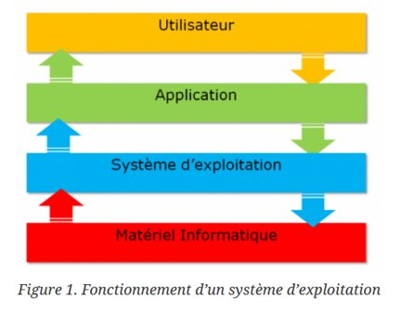
Introduction – Caractéristique
Fiable
Robuste
Puissant
Efficace
Utilise très peu de ressource
Peut fonctionner sur des ordinateurs bas de gamme très peu puissants.
Distribué librement avec son code source
Basé sur le principe du logiciel libre et selon le terme de la licence GPL.
Développé en général bénévolement par sa communauté

Slide 13
Chapitre 1 Part de marché
Poste bureautique
Téléphone
Serveur

Slide 14


Introduction – Histoire en resumé
Poste de travail
Smartphone

Slide 15
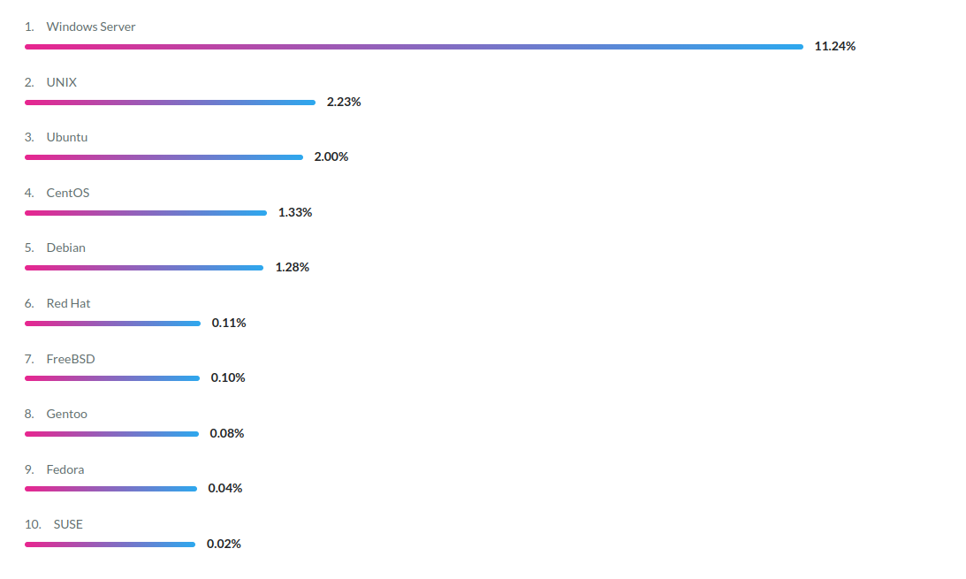
Introduction – Histoire en resumé
Serveur

Slide 16
Chapitre 1 Linux – Distributions, distrib
C'est quoi une distrib ?
Les plus connus
Leur utilité

Slide 17
Introduction – Distributions, distrib
Une distribution Linux, appelée aussi distribution GNU/Linux lorsqu'elle contient les logiciels du projet GNU, est un ensemble cohérent de logiciels, la plupart étant des logiciels libres, assemblés autour du noyau Linux, et formant un système d'exploitation pleinement opérationnel.
Le terme « distribution » est calqué sur l’anglais software distribution qui signifie « collection de logiciels » en français.

Slide 18
Introduction – Distributions, distrib
Il existe une très grande variété de distributions Linux, chacune ayant des objectifs et une philosophie particulière.
Ils partagent cependant un noyau commun et un certain nombre de commande d'Unix.
Les éléments les différenciant principalement sont :

Slide 19
Introduction – Distributions, distrib
La convivialité (facilité de mise en œuvre)
L'intégration (taille du parc de logiciels validés distribués)
Leur notoriété (communauté, forum etc...)

Slide 20
Introduction – Distributions, distrib
Leur fréquence de mise à jour
Leur gestion des paquets
Le mainteneur de la distribution (généralement une entreprise ou une communauté).

Slide 21
Introduction – Distributions, distrib (résumé)
Les distributions Linux sont des ensembles cohérents de logiciels, la plupart étant des logiciels libres, assemblés autour du noyau Linux, et formant un système d'exploitation pleinement opérationnel. Il existe une très grande variété de distributions Linux, chacune ayant des objectifs et une philosophie particulière.

Slide 22
Chapitre 1 Linux – Distributions, distrib
Les plus connus
Leur utilité

Slide 23
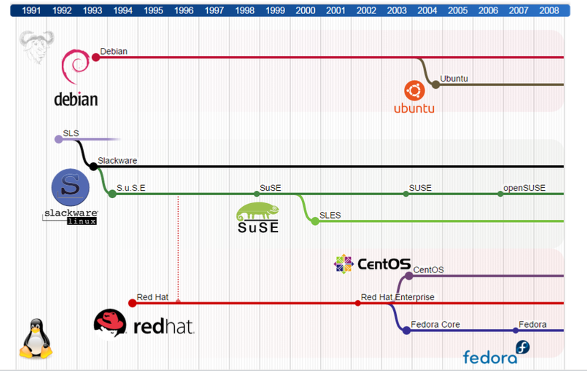
Introduction – Distributions, distrib
Debian
Ubuntu
Redhat
Fedora
CentOs
Suse

Slide 24

Introduction – Distributions, distrib (Debian)
- Une distribution non commerciale
- Développée par une organisation à but non lucratif
- Se veut universelle
Leur philosophie :
La distinction entre distributions non commerciales et commerciales est importante

Slide 25

Introduction – Distributions, distrib (Ubuntu)
- Fondé sur Debian
- Développée par une entreprise privé
---version--- Stable tous les 6 mois
---version--- LTS - Long Term Support (« Support long terme ») tous les 2 ans
Leur philosophie :
"Freedom"

Slide 26

Introduction – Distributions, distrib (Redhat)
- Moins de paquets, mais testé en continue, support de 10 ans pour chaque version
- Développée par une entreprise privé
Leur philosophie :
Red Hat is a meritocracy where reputation is earned by how well you help others succeed. We succeed as an open source technology company when we create more open source winners. And we succeed as individuals when we help create more winners within our ranks.

Slide 27
Chapitre 2
concepts
Fichier, tout est fichier

Slide 28
Chapitre 2
Concepts
- "Everything is a file" décrit l'une des caractéristiques des systèmes Unix et de ses dérivés
- Les documents, répertoires, disques durs, modems, clavier, imprimantes
- Cette approche permet de diminuer le nombre d'outil dont vous pouvez avoir besoin
- Vous pouvez-configurer votre imprimante par exemple avec un simple éditeur de texte
- Vous en retrouverez 5 différents sous linux, regroupé sous 3 familles :

Slide 29
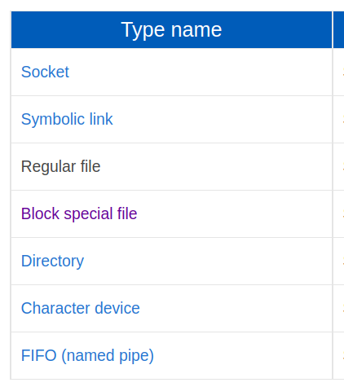
Chapitre 2
Premiers pas
Fichiers spéciaux
Fichier régulier
Fichier de répertoire

Slide 30
Chapitre 2
Socket
Socket : Fichier Socket -
Celles-ci sont associées à un numéro de port.
Les ports sont des numéros allant de 0 à 2 puissance 16-1 inclus (soit 65535). Chacun de ces ports est associé à une application (à savoir que les 1024 premiers ports sont réservés à des utilisations bien précises).
Les sockets servent à établir une transmission de flux de données (octets) entre deux machines ou applications.

Slide 31
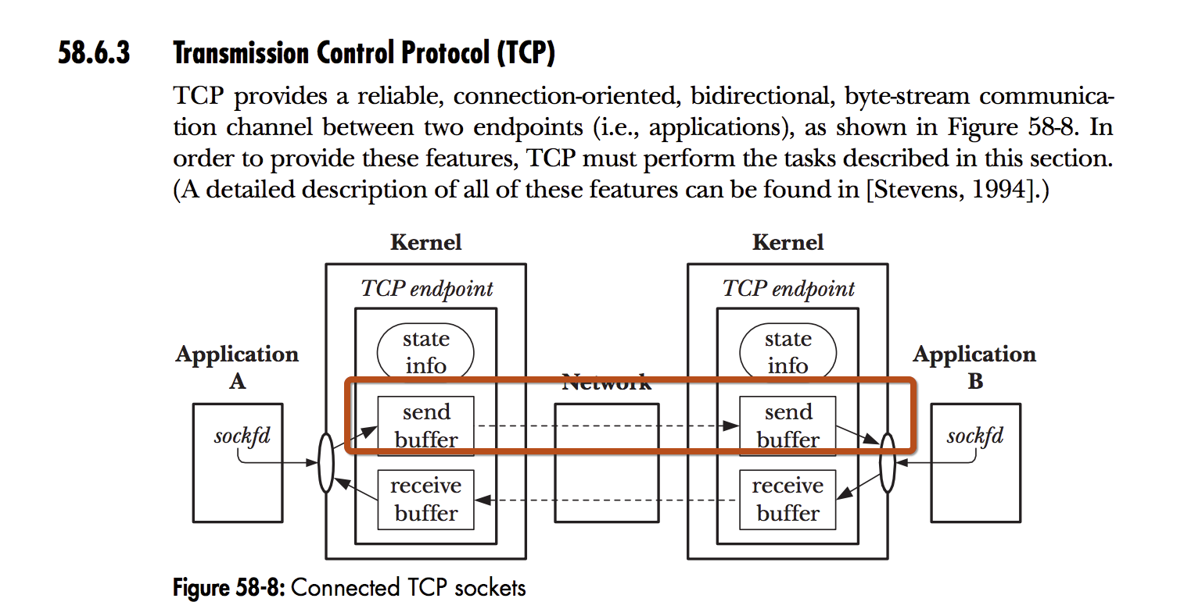
Chapitre 2
Socket

Slide 32
Chapitre 2
Lien symbolique
Socket : Fichier Symbolique -
Certains fichiers ne sont que des pointeurs vers d'autres fichiers. On les appelle des liens symboliques, "symlic" .
Un lien symbolique contient le chemin relatif ou absolu d'un fichier ou d'un répertoire qui peut être n'importe où dans l'arborescence.
Il permet de faire référence à ce fichier ou ce répertoire à un autre endroit.
Pour simplifier c'est un raccourci

Slide 33
Chapitre 2
fichier régulier
Socket : Fichier Régulier -
On l'appelé "régulier" principalement pour le distinguer des autres types de fichiers spéciaux.
La plupart des fichiers utilisés directement par un utilisateur humain sont des fichiers ordinaires. Par exemple, les fichiers exécutables, les fichiers texte et les fichiers image sont des fichiers réguliers.

Slide 34
Chapitre 2
Fichier block
Block: fichier spécial bloc
Un fichier spécial bloc sert d'interface directe avec un périphérique.
Un périphérique de bloc est un périphérique qui effectue des I/O de données en unités de blocs.
Exemples de fichiers spéciaux de bloc :
/dev/sdxn - partitions montées

Slide 35
Chapitre 2
directory
Directory : fichier de répertoire
Un répertoire est un type de fichier qui contient uniquement les informations nécessaires pour l'accès aux fichiers qu'il contient.
"." symbolise le dossier courant
".." symbolise le dossier parent

Slide 36
Chapitre 2
Character device
Character device : Fichiers de périphériques
Un fichier de caractères est un fichier matériel qui lit et écrit des données caractère par caractère .
Ces fichiers fournissent un flux série d’entrées ou de sorties et fournissent un accès direct aux périphériques matériels.
Le terminal, les ports série, etc. sont des exemples de ce type de fichier.

Slide 37
Chapitre 2
Fichiers FIFO
FIFO (Pipe file) : Fichiers FIFO
Un fichier spécial FIFO envoie des données d'un processus à un autre de manière à ce que le processus récepteur lise les données selon le principe du premier
entré, premier sorti (FIFO).
Un fichier spécial FIFO est également appelé un tuyau ou un FIFO.
Un fichier spécial FIFO peut également être partagé par plusieurs processus.

Slide 38
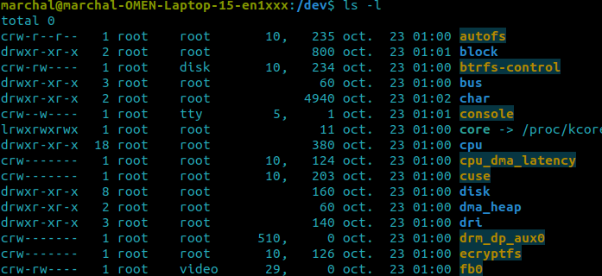
Chapitre 2
Concepts
Le premier caractère qui accompagne les droits est toujours le symbole du type de fichier
Symbole | Meaning
- | Fichier regulier
d | directory
l | link
c | Fichier de charactère
s | Socket
p | FIFO
b | block

Slide 39
Chapitre 2
concepts
Arborescence

Slide 40
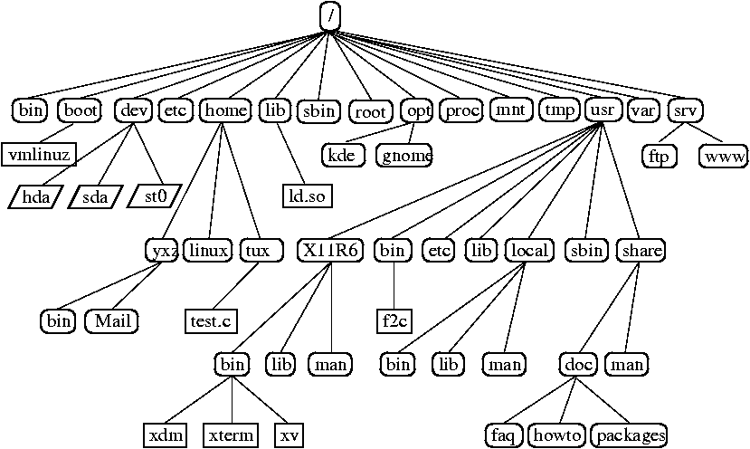
Chapitre 2
Arborescence
Filesystem Hierarchy Standard (« norme de la hiérarchie des systèmes de fichiers », abrégé en FHS)
L'arborescence des systèmes linux se veut en arbre ou chaque dossier peut contenir des sous-dossiers si autorisés.
La racine "/" étant le point d'origine
"." répertoire courant
".." répertoire parent

Slide 41
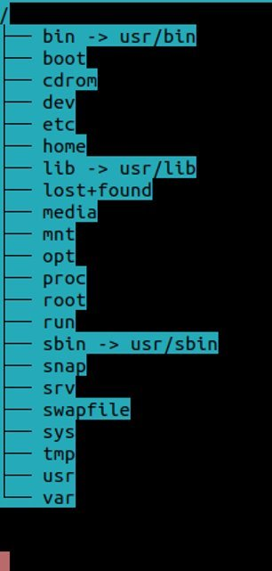
Chapitre 2
Arborescence
/ = la racine
/bin = Fichier binaire
/dev = Driver, périphérique externe, disque externe, volume
/etc = Dossier config des programmes, services
/home = Répertoire personnel des utilisateurs
/lib = Librairie partagé par plusieurs programmes
/lost+found = Fichiers endommagé, nom du fichier perdu, un repertoire par partition
/media = Point de montage automatique
/mnt = Point de montage fait par l'utilisateur
/opt = Optional add-on software packages
/proc = Dossier des processus
/root = Répertoire de root
/run = Contient des données d'informations système décrivant le système depuis son démarrage.
/sbin = Fichier binaire à destination des admins, root. Commande qui peut altérer le système
/snap = ou flatpack, dossier ou des applications conçu pour etre portable sur de multiple distribution sont installé via l'équivalent apt-get
/srv = Ressources destinées à être utilisé par de multiples utilisateurs depuis des hôte différends
/swapfile = Fichier, Ram artificiel (prise du disque dur)
/sys = Systemes, dossier lié au kernel
/tmp = Dossier temporaire, supprime le contenu à chaque arrêt ou tous les 10 jours
/usr = Répertoire qui contient des données partagables et en lecture seule à destination des utilisateurs
/var = Fichiers de données variables. Il s'agit notamment des répertoires et des fichiers spool, des données d'administration et de journalisation.
/boot = Fichier important au démarrage de la machine

Slide 42
Chapitre 2
Premier pas
Interagir avec le système

Slide 43
Chapitre 2
Premiers pas
Via le terminal / invite de commande / interpréteur qui un outil puissant qui permet a un utilisateur d'interagir avec le système d'exploitation.
Il en existe plusieurs et utilise le langage bash celui que nous allons voir.
Il est natif aux systèmes linux/Unix.
Via cet outil nous allons pouvoir communiquer avec la machine dans un langage qu'elle comprend.

Slide 44
Chapitre 2
Premier pas
Le Terminal
Invite de commande
Interpréteur

Slide 45
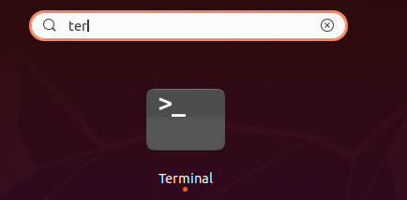
Chapitre 2
Premiers pas
Le terminal est l'un des premiers éléments avec lequel un utilisateur va intéragir sur un système sans interface graphique ou qui démarre en mode rescue / sans echec.
Sinon ctrl + alt + t est le raccourci pour lancer une invite de commande, ou depuis l'onglet "Activités" ou la touche os (en bas à gauche de votre clavier) puis rechercher "Terminal"

Slide 46
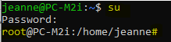
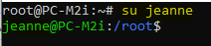
Chapitre 2
Premiers pas
Utilisateurs :​
Nous avons deux types d’utilisateurs :
root : c’est l’administrateur du système . Il possède tous les droits, peut se déplacer où il veut, modifier les fichiers qu’il souhaite… (Attention ! Quand on travaille en root, il n’y a pas de message d’avertissement avant d’exécuter une commande dangereuse).
user : c’est un utilisateur distinct de root. Il peut appartenir à différents groupes qui lui permettent d’avoir ou non certains droits. Le groupe « sudo » lui permet d’exécuter des commandes avec les droits administrateurs (contrairement à root, exécuter des commandes avec « sudo » nécessite le mot de passe de l’utilisateur et affiche des avertissements demandant confirmation avant l’exécution de la commande.
La commande « su <USER>» permet de changer d’utilisateur. Par défaut, « su - » tout seul permet passer en root.

Slide 47
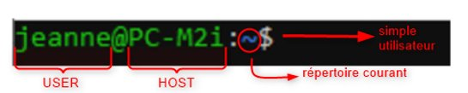
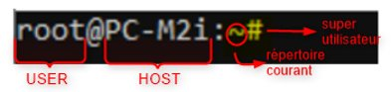
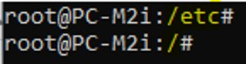
Chapitre 2
Premiers pas
ex : jeanne et root.
root a tous les droits, c’est l’administrateur.
Le répertoire courant sur les deux premiers exemples est « ~ ». Ce qui signifie qu’on se trouve dans le « home directory » de l’utilisateur (son répertoire personnel). On remarque en dernier qu’on a soit « $ », ou « # ». On peut différencier ainsi une commande qui sera exécuté par un simple utilisateur ($) ou par root « # ».
Autres exemples :
Ici on a l’utilisateur root sur la machine « PC-M2i » avec pour la première ligne en répertoire courant « etc » et pour la deuxième ligne, la racine du système de fichier.

Slide 48
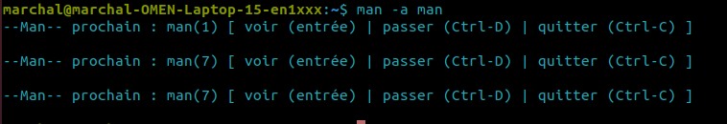
Chapitre 2
Premiers pas
- Les aides intégrés aux systèmes
man –a <commande>: voir toutes les pages de manuels pour une commande
<commande> -h [--help (version longue)] : affiche comment utiliser une commande
Info –a [--all] : n'est pas man mais fournit de la documentation
help : commande native au système indique comment utiliser une commande
whatis : courte indicatif
apropos : sujet lié
Sinon google

Slide 49
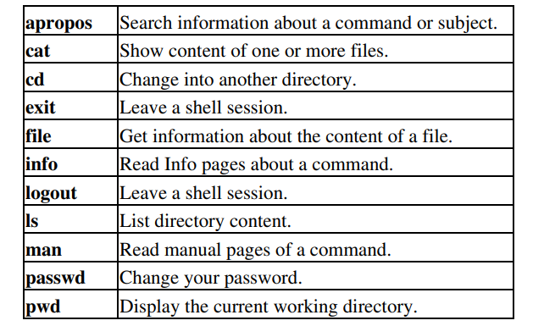
Chapitre 2
Premiers pas
- Commande de base
which : affiche le répertoire du programme
clear : enleve ce qui est affiché dans le terminal

Slide 50
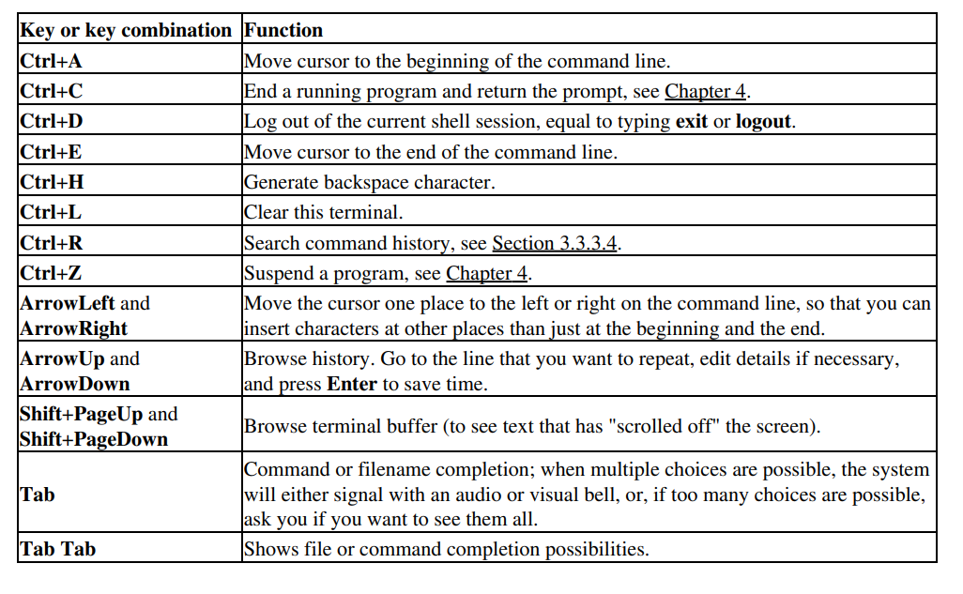
Chapitre 2
Premiers pas
- Raccourcis clavier dans le terminal

Slide 51
Chapitre 3
Manipuler l'arborescence
Se déplacer sur le système

Slide 52
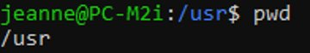
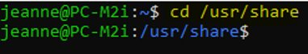
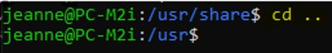
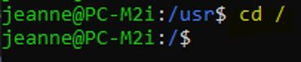
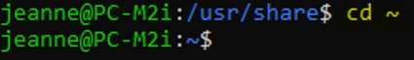
Chapitre 3
Manipuler l'arborescence
Se déplacer dans l’arborescence commande cd :
On peut connaître le répertoire dans lequel on se situe actuellement (répertoire courant) dans le shell ou bien avec la commande pwd:
Se déplacer dans un répertoire précis
Se déplacer dans le répertoire précédent
Se déplacer à la racine
Se déplacer dans son home directory

Slide 53
Chapitre 3
Manipuler l'arborescence
Voici une illustration d'une arborescence d'un système de fichier.
2 Notions sont importantes pour bien manipuler l'arborescence.
Chemins Relatif
Chemin Abosolu

Slide 54
Chapitre 3
Manipuler l'arborescence
Pour naviguer du dossier kde vers gnome
: Dossier courant
: Dossier cible

Slide 55
Chapitre 3
Manipuler l'arborescence
Pour naviguer du dossier kde vers gnome
Relatif: cd ../gnome
En relatif vous partez du dossier courant
Absolu: cd /opt/gnome
En absolu vous partez de la racine
: Dossier courant
: Dossier cible

Slide 56
Chapitre 3
Manipuler l'arborescence
De man vers www
: Dossier courrant
: Dossier cible

Slide 57
Chapitre 3
Manipuler l'arborescence
Relatif:
../../../srv/www
Absolu:
/srv/www
: Dossier courrant
: Dossier cible

Slide 58
Chapitre 3
Manipuler l'arborescence
De Mail à tux
: Dossier courrant
: Dossier cible

Slide 59
Chapitre 3
Manipuler l'arborescence
Relatif:
cd ../../tux
Absolu:
cd /home/tux
À noter que :
(ok) /home/tux/
(ok) ../../tux/
le dernier "/" est optionnel
: Dossier courrant
: Dossier cible

Slide 60
Chapitre 3
Manipuler l'arborescence
De bin à man
: Dossier courrant
: Dossier cible

Slide 61
Chapitre 3
Manipuler l'arborescence
Relatif:
cd ../man
Absolu:
cd /usr/X11R6
À noter que de manière générale :
Le chemin est sensible à la casse.
(ok) /usr/X11R6
(nok) /usr/x11R6
(ok) /./usr/X11R6
: Dossier courrant
: Dossier cible

Slide 62
Chapitre 3
Manipuler l'arborescence
De faq à tux
: Dossier courrant
: Dossier cible

Slide 63
Chapitre 3
Manipuler l'arborescence
Relatif:
cd ~
Absolu:
cd /home/tux
A noter que :
~ symbolise le répertoire home de l'utilisateur connecté
: Dossier courrant
: Dossier cible

Slide 64
Chapitre 3
Métacaractères et Variables
Métacaractères c'est quoi ?

Slide 65
Chapitre 3
Caractères spéciaux
- Les Métacaractères c'est quoi ?
Symbol​ | Meaning​
>​ | Output redirection​
>>​ | Output redirection (append)​
<​ | Input redirection​
*​ | File substitution wildcard; zero or more characters​
?​ | File substitution wildcard; one character​
[ ]​ | File substitution wildcard; any character between brackets​
`cmd`​ | Command Substitution​
~ | Current user directory
Ce sont des caractères spéciaux.
Ils sont interprétés différemment par le système que par leur simple valeur textuelle, ce sont des symboles

Slide 66
Chapitre 3
Caractères spéciaux
Symbol​ | Meaning​
&​ | Run command in the background, Background Processes​
#​ | Comment​
$​ | Expand the value of a variable​
\​ | Prevent or escape interpretation of the next character​
<<​ | Input redirection​

Slide 67
Chapitre 3
Caractères spéciaux
Symbol​​ | Meaning​​
$(cmd)​​ | Command Substitution​​
|​​ | The Pipe (|)​​
;​​ | Command sequence, Sequences of Commands​​
[ ]​​ | File substitution wildcard; any character between brackets​​
||​​ | OR conditional execution​​
&&​​ | AND conditional execution​​
( )​​ | Group commands, Sequences of Commands​​

Slide 68
Chapitre 3
Caractères spéciaux
Les métacaractères du shell permettent :
De construire des chaînes de caractères génériques :
* désigne une chaîne de caractères quelconque ;
? désigne un caractère quelconque ;
[...] désigne les caractères entre crochets, définis par énumération ou par un intervalle.
Exemples :
[Aa] désigne les caractères A ou a ; [0-9a-zA-Z] désigne un caractère alphanumérique quelconque.
Remarque :
[!0-9] désigne l'ensemble des caractères sauf les chiffres.
De modifier l'interprétation d'une commande :
; sépare deux commandes sur une même ligne ;
' délimite une chaîne de caractères contenant des espaces (à l'intérieur, tous les métacaractères perdent leur signification) ;
" délimite une chaîne de caractères contenant des espaces (à l'intérieur, tous les métacaractères perdent leur signification, à l'exception des métacaractères ` et $) ;
` "capture" la sortie standard pour former un nouvel argument ou une nouvelle commande ;
\ annihile la signification du métacaractère qui suit ;
{ et } permettent de regrouper un ensemble de commandes et de les exécuter dans le "shell courant" ;
( et ) permettent de regrouper un ensemble de commandes et de les exécuter dans un "shell fils".

Slide 69
Chapitre 3
Métacaractères et Variables
Variables d'environnements

Slide 70
Chapitre 3
Variables d'environnements
Les variables d'environnement sont un ensemble de valeurs dynamiques nommées voué à être utilisé par des programmes.
Ces variables vous permettent de personnaliser le comportement d'applications et de services spécifiques.
Chaque variable contient un nom et une valeur associée.
En général, le nom est en MAJUSCULES et ces valeurs sont sensibles à la casse.
Pour afficher la valeur d'une variable:
echo $VAR

Slide 71
Chapitre 3
Variables d'environnements
System Variable​​ | Meaning​​
LANG​​ | Used to determine the locale category for any category not specifically selected with a variable starting with LC_.​​
PATH​​ | The search path for commands. It is a colon-separated list of directories in which the shell looks for commands.​​
PS1​​ | Your prompt settings.​​

Slide 72
Chapitre 3
Variables d'environnements
System Variable​​​ | Meaning​​​
BASH_VERSION​​​ | Holds the version of this instance of bash.​​​
HOSTNAME​​​ | The name of the your computer.​​​
CDPATH​​​ | The search path for the cd command.​​​
HISTFILE​​​ | The name of the file in which command history is saved.​​​

Slide 73
Chapitre 3
Variables d'environnements
System Variable​ | Meaning​
TMOUT​ | The default timeout for the read builtin command. Also in an interactive shell, the value is interpreted as the number of seconds to wait for input after issuing the command. If not input provided it will logout user.​
TERM​ | Your login terminal type.​
SHELL​ | Set path to login shell.​
DISPLAY​ | Set X display name​
EDITOR​ | Set name of default text editor.​

Slide 74
Chapitre 3
Variables d'environnements
System Variable​​ | Meaning​​
HISTFILESIZE​​ | The maximum number of lines contained in the history file.​​
HISTSIZE​​ | The number of commands to remember in the command history. The default value is 500.​​
HOME​​ | The home directory of the current user.​​
IFS​​ | The Internal Field Separator that is used for word splitting after expansion and to split lines into words with the read builtin command. The default value is <space><tab><newline>.​​

Slide 75
Chapitre 3
Variables d'environnements
- Commande lié
printenv : affiche les variables d'environnement
export [Arg: NOM_DE_VARIABLE=SA_VALEUR] : affecte une valeur à une variable
set : equivalent à export
unset : supprime une var d'environnement
Pour que le changement soit persistant ->
~/.bashrc || (ou) ~/.profile
Rappel : ~ = current user directory
/etc/environment = pour Tous le Systeme

Slide 76
Chapitre 3
Métacaractères et Variables
Différence variables locales et globales

Slide 77
Chapitre 3
variables locales et globales
- Locales et globales
Une variable est une variable déclarée dans un contexte et n'est disponible que dans ce contexte.
Les variables d'environnement ont une portée locale. Ce qui signifie que leur valeur est spécifique au processus dans lequel ou pour lequel elles ont été définies.
Ainsi si vous ouvrez deux terminaux différents, c'est à dire deux processus bash différents, et que vous changez la valeur d'une variable d'environnement dans un terminal, ce changement n'affectera pas l'autre terminal ni aucun autre programme. Ce changement est local, il affecte le processus dans lequel il a été effectué, sans aucune influence sur les autres processus externes.
Pour une portée globale -> /etc/environment
https://doc.ubuntu-fr.org/variables_d_environnement

Slide 78
Chapitre 4
Manipulation et contenu d'un fichier
Commande wc

Slide 79
Chapitre 4
WC
wc (en référence aux termes anglais word count, « décompte des mots »)
Permet d'obtenir plusieurs informations au sujet d'un ou plusieurs fichiers :
Le nombre de lignes (plus précisément le nombre de retour à la ligne).
Le nombre de mots (comme son nom l'indique).
Le nombre d'octets.
Lorsqu'une liste de fichiers est donnée en entrée, les statistiques portent à la fois sur les fichiers individuellement et pris dans leur ensemble.

Slide 80
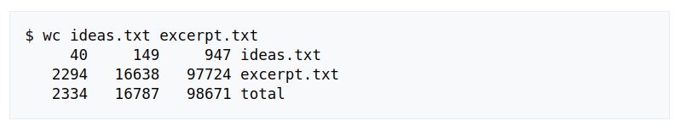
Chapitre 4
WC
En première colonne, il s'agit du nombre de retour à la ligne
En deuxième, du nombre de mots.
En dernier du nombre d'octets.

Slide 81
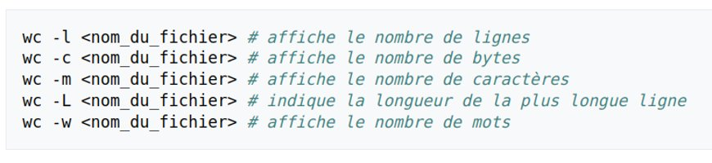
Chapitre 4
WC options
wc [OPTION] ... [FILE] ...

Slide 82
Chapitre 4
Manipulation et contenu d'un fichier
Commande head

Slide 83
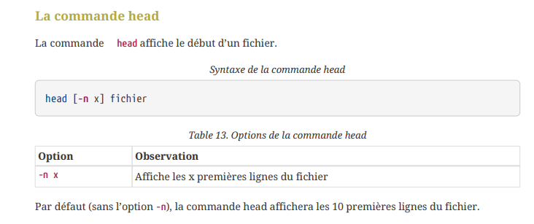
Chapitre 4
head

Slide 84
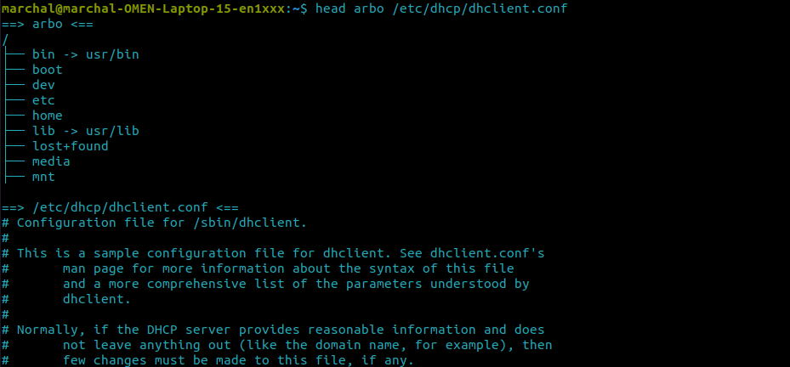
Chapitre 4
head exemple

Slide 85
Chapitre 4
Manipulation et contenu d'un fichier
Commande tail

Slide 86
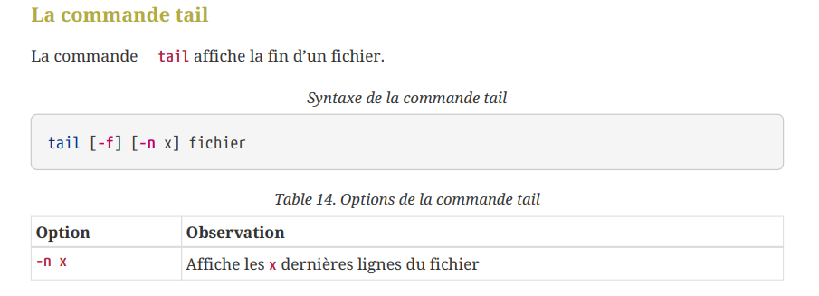
Chapitre 4
Tail
Par défaut, donc sans option - affiche les 10 dernières lignes

Slide 87
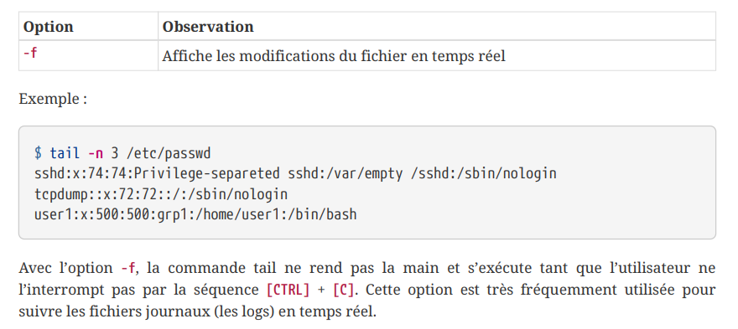
Chapitre 4
Tail

Slide 88
Chapitre 4
Manipulation et contenu d'un fichier
Commande file

Slide 89

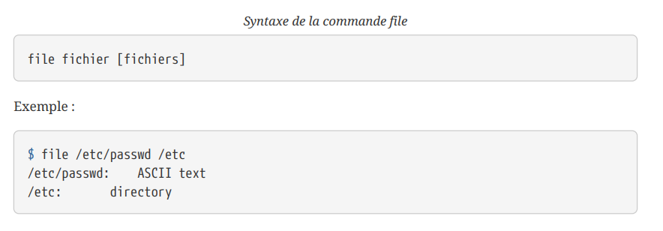
Chapitre 4
file
man file

Slide 90
Chapitre 4
Manipulation et contenu d'un fichier
Commande strings

Slide 91
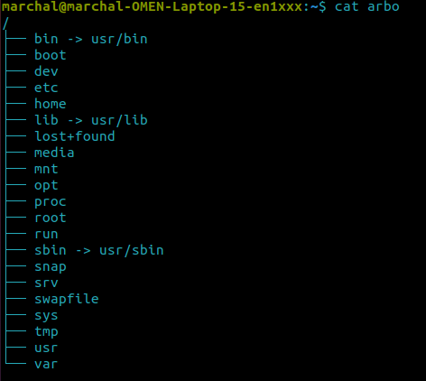
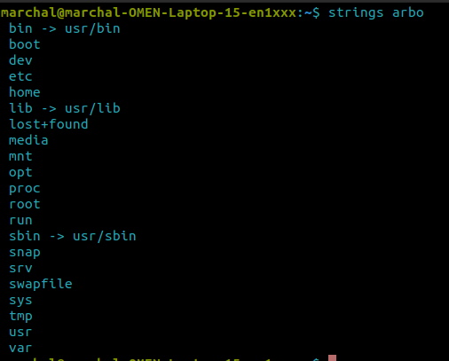
Chapitre 4
strings
strings : extrait les caractères imprimables des fichiers
Ex: sur le retour de la commande tree sur un fichier texte

Slide 92
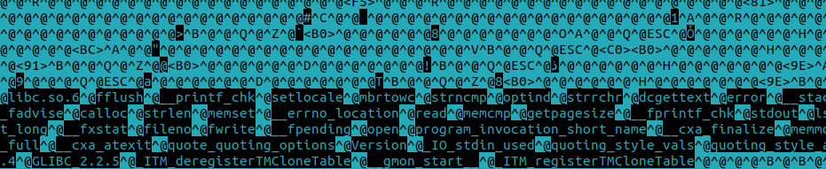
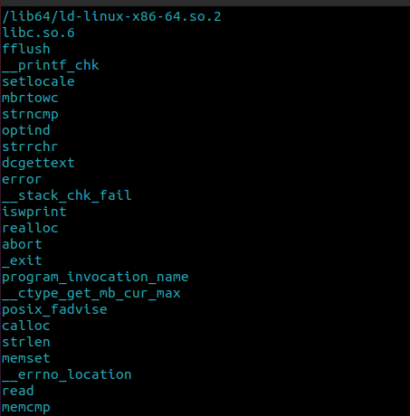
Chapitre 4
strings
Très pratique pour extraire le texte d'un fichier binaire
Ex2:
less /bin/cat strings /bin/cat

Slide 93
Chapitre 4
Manipulation et contenu d'un fichier
Commande od

Slide 94
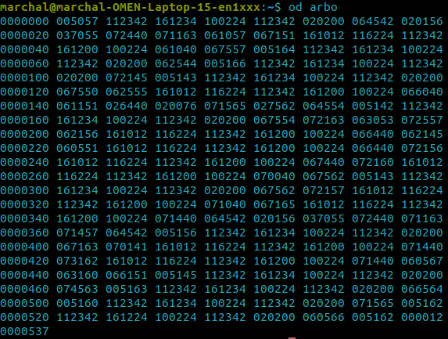
Chapitre 4
od
od : affiche le contenu d'un fichier en octal
cat arbo od arbo

Slide 95
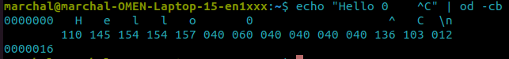
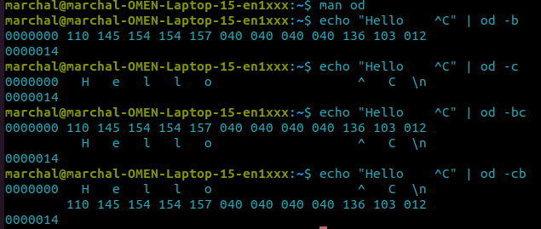
Chapitre 4
od
Option
-c : printable character
-b : affiche en bytes
Pratique pour voir les caractères non affichables ou qui se ressemble, ex : O et 0

Slide 96
Chapitre 4
Manipulation et contenu d'un fichier
Commande cmp

Slide 97
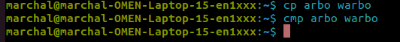
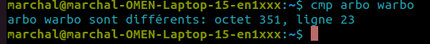
Chapitre 4
cmp
cmp - compare 2 fichiers octet par octet
Si il y a une modification de faîte dans un des deux fichiers alors cmp retourne la première différence, l'octet concerné et la ligne :
Pratique pour vérifier que 2 fichiers sont identiques

Slide 98
Chapitre 4
Manipulation et contenu d'un fichier
Commande diff

Slide 99
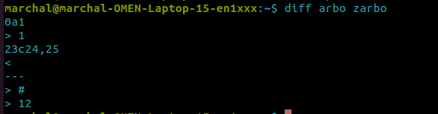
Chapitre 4
diff
diff- compare 2 fichiers ligne par ligne
Si il y a une modification de faîte dans un des deux fichiers alors diff retourneras toutes les différences :
Pratique pour vérifier si il y a différence mais également son étendue, diff peut également comparer 2 dossiers.

Slide 100
Chapitre 4
Manipulation et contenu d'un fichier
Commande paste

Slide 101
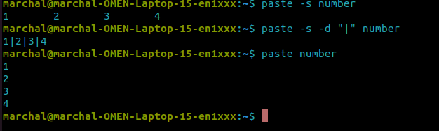
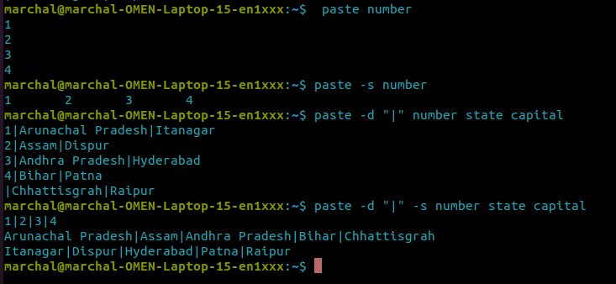
Chapitre 4
paste
paste : permet de joindre des fichiers entre eux horizontalement ou verticalement, et de changer leur "séparateur"

Slide 102
Chapitre 4
Manipulation et contenu d'un fichier
Commande cut

Slide 103
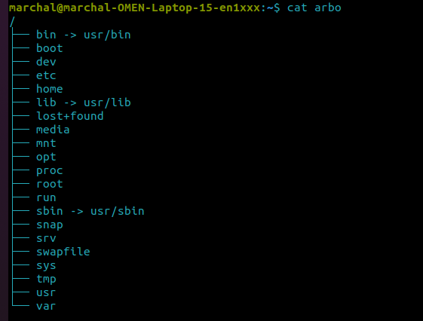
Chapitre 4
cut
cut : cette commande ne fonctionne que avec des options, permet de filtrer le texte par délimiteur, caractère ou octet
Exemple:

Slide 104
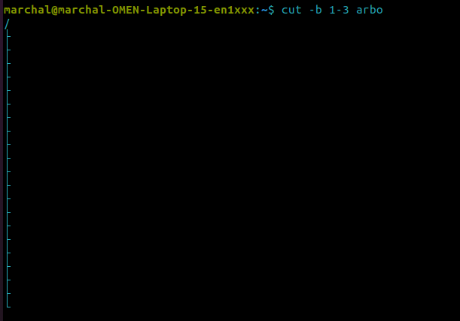
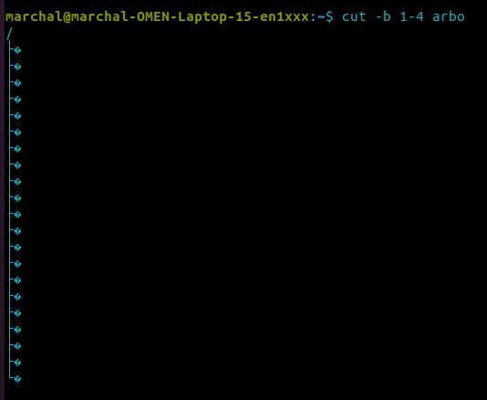
Chapitre 4
cut
-b[1-9] (bytes) : 1-3 : 1 au 3 octets
Ex: 1 à 4 octets

Slide 105
Chapitre 4
cut
-c[1-9] (charactère) : 1-3 : 1 au 3 octets
Ex: 1 à 4 octets

Slide 106
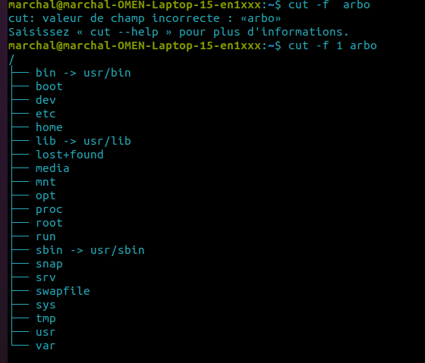
Chapitre 4
cut
-f[1-9] (fields) : c'est la colonne, si ne trouve pas de séparateur, affiche la ligne en entière.

Slide 107
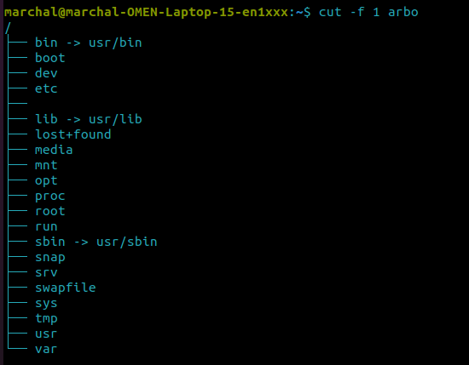
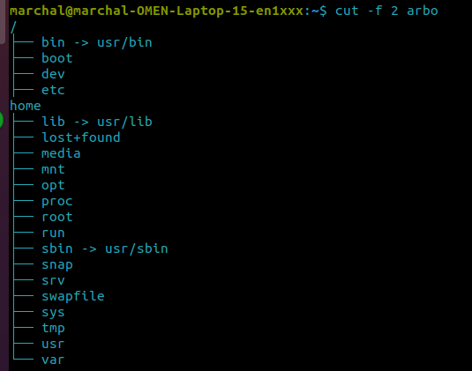
Chapitre 4
cut
Après avoir ajouté une tabulation sur un des champs dans le fichier arbo
cut du field 1 sur arbo nous retourne cut du field 2 sur arbo nous retourne

Slide 108
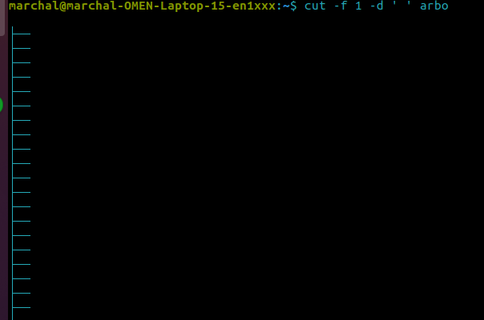
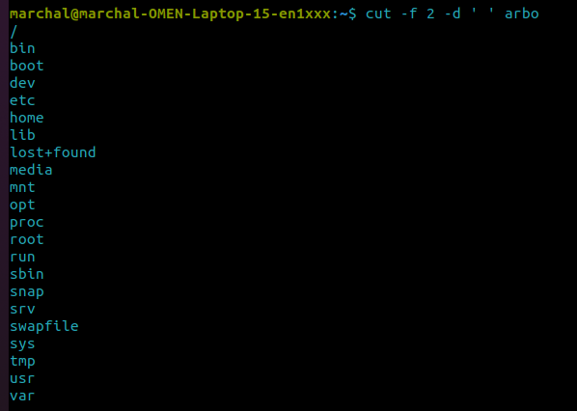
Chapitre 4
cut
-d : le délimiteur, par default c'est tabulation, utilisons plutôt l'espace sur ce fichier
cut du field 1 sur arbo avec
en délimiteur ' ' nous retourne
cut du field 2 sur arbo avec
en délimiteur ' ' nous retourne

Slide 109
Chapitre 4
Manipulation et contenu d'un fichier
Commande awk

Slide 110
Chapitre 4
awk
Awk n'est pas juste une commande, c'est un langage.
1. AWK permet de :
(a) Analyser un fichier ligne par ligne.
(b) diviser chaque ligne d'entrée en champs
(c) Comparer les lignes/champs d'entrée à un modèle.
(d) Effectué une ou plusieurs actions sur les lignes correspondantes.
2. Utile pour :
(a) Transformer des fichiers de données
(b) Produire des rapports
3. Constructions de programmation :
(a) Formater les lignes de sortie
(b) Opérations arithmétiques et sur les chaînes de caractères
(c) Conditionnels et boucles

Slide 111
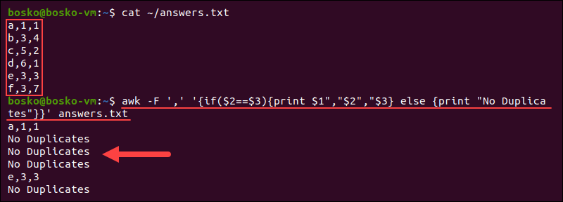
Chapitre 4
awk
Syntaxe :
awk [options] 'critere _de_selection {action}' <nom_du_fichier>

Slide 112
Chapitre 4
Manipulation et contenu d'un fichier
Commande sort

Slide 113


Chapitre 4
sort
sort : permet de trier vos résultats, par default dans l'ordre
->[a-z]puis[A-Z]puis[1-9]
-r : pour le sense inverse –u : n'affiche pas de doublons

Slide 114
Chapitre 4
Manipulation et contenu d'un fichier
Commande uniq

Slide 115

Chapitre 4
uniq
La commande uniq permet de trouver et de supprimer les lignes doublons qui sont adjacentes les unes entres elles.
Le texte doit être trié avant avec la commande sort.
Sort contient déjà une option qui réalise la même chose.
Uniq sera utile pour ses options
-c : affiche le nombre d'occurrence
-i : ignore la casse
man uniq

Slide 116
Chapitre 4
Manipulation et contenu d'un fichier
Commande tr

Slide 117

Chapitre 4
tr
tr est une commande qui remplace ou supprime des caractères de l'entrée standard (stdin) et écrit le résultat sur la sortie standard (stdout).
tr permet d'effectuer différentes transformations de texte, notamment la conversion de la casse.
tr ne peut pas lire directement de fichier
tr ne fonctionne que si vous lui indiqué des options

Slide 118


Chapitre 4
tr
Vous devez lui envoyez directement le contenu à traiter
Via le pipe " | " ou via une redirections " < " (métacaractères)
(ok) tr –d tmp < arbo

Slide 119


Chapitre 4
tr
man –a tr

Slide 120
Chapitre 5
Redirections et PIPE
Entrées / Sorties standard
standard input device
Stdin
Stdout
Stderr

Slide 121

Chapitre 5
Entrées / Sorties standart
standard input device​
Stdin​ (input)(0)
Stdout​ (output)(1)
Stderr (error)(2)
Notions de stdin, stdout, stderr :
stdin -> votre clavier
stdout est la sortie standard du programme, sans erreur
stderr est la sortie d’erreur du programme

Slide 122
Chapitre 5
Redirections et PIPE
Redirection I/O
Input
Output

Slide 123
Chapitre 5
Redirection I/O
Les redirections permettent de rediriger (ce qui est censé apparaitre à l'écran vers une destination ) :
[cmd] > [fichier] : permet de remplacer le contenu du fichier par le résultat de stdin.
[cmd] >> [fichier] : permet d’ajouter à la fin du contenu du fichier le résultat de stdin.
[cmd] 2> [fichier] : permet de remplacer le contenu du fichier par le résultat de stderr.
[cmd] 2>> [fichier] : permet d’ajouter à la fin du contenu du fichier le résultat de stderr.

Slide 124


Chapitre 5
Redirection I/O
Syntaxe stdout (1)
Syntaxe stderr (2)

Slide 125


Chapitre 5
Redirection I/O
Syntaxe stdin (0)

Slide 126


Chapitre 5
Redirection I/O
Exemple :

Slide 127
Chapitre 5
Redirection I/O
Rediriger stdout ET stderr dans le même fichier :​
Rediriger stdout dans un fichier « success » stderr dans un fichier « error » :

Slide 128
Chapitre 5
Redirections et Pipe
" | " symbole
Le pipe

Slide 129
Chapitre 5
le pipe " | "
Le pipe fonctionne à peu près comme un fichier FIFO,
" | " est un symbole.
Il permet de lancer des commandes en parallèles et de récupérer le résultat de celui qui le précède selon First In -> First Out (I/O).
La différence entre un pipe et une redirection est que, alors qu'une pipe passe stdout comme stdin à une autre commande.
Une redirection envoie stdout, stderr vers un fichier
ou
Un fichier vers stdin.

Slide 130

Chapitre 5
Différence Redirection et Pipe

Slide 131
Chapitre 6
Les permissions
Gestions des utilisateurs et des droits

Slide 132
Chapitre 6
Gestions des utilisateurs et des droits
Quelques notions :
- Utilisateur : Utilisateur connecté au système.
La liste des utilisateurs est disponible dans le fichier /etc/passwd
- Groupe : Groupe appartenant au système.
La liste des groupes est disponible dans le fichier /etc/group
Tous les fichiers à un propriétaire (p)
Tous les fichiers à un groupe propriétaire (g)
En général c'est root qui est attribué, à l'exception des répertoires personnelles des utilisateurs et des répertoires de services.
Les autres sont symbolisé par (o) = other
Rappel: root étant root, il outrepasse ces règles le concernant. Root a accès à partout

Slide 133
Chapitre 6
Les permissions
quelques commandes (chmod, umask, …).

Slide 134
Chapitre 6
chmod
L'accès aux dossier, fichier, binaires, devices etc...
Est autorisé ou non en fonction de 3 droits:
r : read (lecture)
w : write (ecriture)
x : execute (éxecuter)
- : symbolisant l'absence de la permission
Par rapport à 3 choses
Le propriétaire, le groupe propriétaire, les autres
groupe:user

Slide 135
Chapitre 6
chmod
Code binaire | valeur
000 | - - -
001 | - - x
010 | - w -
011 | - w x
100 | r- -
101 | r - x
110 | r w -
111 | r w x
Chaque clé peut avoir 2 valeurs (c'est binaire):
r ou -
w ou -
X ou -
2^3 = 8
par défaut:
(0644) pour les fichiers réguliers
(0755) pour les dossiers

Slide 136

Chapitre 6
chmod
- Commandes
Droits admins obligatoire, sudo depuis un utilisateur non root et présent dans le fichier sodoers.
Sudo n'est pas présent de base sur toutes les distribs, "su -" pour se connecter en tant que root, puis executer la commande.
-R : récursif (sur tous les sous dossiers), man –a chmod
Attention vous n'êtes pas averti en root.

Slide 137
Chapitre 6
Les permissions
quelques commandes (chmod, umask, …).

Slide 138
Chapitre 6
umask
umask à contrario, fonctionne de façon inverse, il n'ajoute pas des droits.
Il en enlève.
Par définition sur un système GNU/Linux, les fichiers sont créés avec les droits 666 (rw-rw-rw-) qui donnent les droits de lecture et d’écriture à tout le monde. Les répertoires sont eux créés avec les droits 777 (rwxrwxrwx) qui donnent tous les droits à tout le monde.
La valeur UMASK par défaut est de 022. Ce qui veut dire qu’au final un fichier sera créé avec les droits 644 (rw- r– r–)
Un répertoire quant à lui sera créé avec les droits 755 (rwx-r-x-r-x).
Il est possible de modifier les valeurs UMASK par défaut soit de manière temporaire en exécutant simplement :
umask 077
Ou en allant modifier directement la valeur du système dans le fichier
/etc/login.defs

Slide 139

Chapitre 6
umask

Slide 140
Chapitre 6
Les permissions
setuid, setgid, sticky bit

Slide 141
Chapitre 6
setuid, setgid, sticky bit
SetUID, SetGID, Sticky bit
En plus des droits normaux, ils existent sur Linux/Unix et leurs dérivés 3 droits spéciaux:
SetSUID (Set User Id) est une permission spéciale attribuée à un fichier.
Elle permet au fichier en cours d'exécution d'être exécuté avec les privilèges de son propriétaire.
Par exemple, si un fichier appartient à l'utilisateur root et que le bit setuid est activé, peu importe qui exécute le fichier, il sera toujours exécuté avec les privilèges de l'utilisateur root.

Slide 142
Chapitre 6
setuid, setgid, sticky bit
SetUID, SetGID, Sticky bit
Lorsque le bit Set Group ID est activé (2) sur un fichier
Le fichier est exécuté avec l'autorité du groupe lié.
Par exemple, si un fichier appartient au groupe des utilisateurs, peu importe qui exécute ce fichier, il sera toujours exécuté avec l'autorité du groupe de l'utilisateur.

Slide 143
Chapitre 6
setuid, setgid, sticky bit
SetUID, SetGID, Sticky bit
Lorsque le bit Set Group ID est activé (2) sur un dossier
Tous les dossiers enfants hériterons du groupe propriétaire

Slide 144
Chapitre 6
setuid, setgid, sticky bit
SetUID, SetGID, Sticky bit
Sticky bit (1) sur un dossier
Lorsque le sticky bit est activé sur un répertoire, seuls l'utilisateur root, le propriétaire du répertoire et le propriétaire d'un fichier peuvent supprimer des fichiers dans ce répertoire.

Slide 145
Chapitre 7
La commande find
Critères de recherche

Slide 146

Chapitre 7
Critères de recherche
Effectuer une recherche avec find :
Syntaxe : find [chemin] -name [expression]
La commande find permet de rechercher des fichiers dans une hiérarchie de répertoires.
Options utiles :
-name : précise le nom du fichier, sensible à la casse
-iname : comme -name mais non sensible à la casse
-type d/f/l : retourne uniquement les fichiers de type d=directory, f=fichier ou l=lien symbolique
-atime -1/+10 : recherche par date d’accès. Exemple « -atime -1 » accès depuis moins de 1 jour ou « -atime +10 » accès qui date de plus de 10 jours.
-size +10M : fichier supérieur à 10 Mo
-perm /mode : permissions a rechervher, par exemple « - perm /4750 » ou /4000 affiche fichier avec permission setGUI
Essayé :
sudo find / -perm /4000

Slide 147
Chapitre 7
La commande find
Utilisation avancé

Slide 148



Chapitre 7
Utilisation avancée de find
Exemple :
Recherche depuis la racine " / ", ne dépasse pas 2 de profondeur (dans l'arborescence).

Slide 149

Chapitre 7
Utilisation avancée de find
Rechercher dans /etc sous 1 de profondeur les fichiers finissant par .conf copie ensuite ce fichier en .conf.bkp
sudo find /etc -maxdept 1 –name "*.conf" -exec cp {} {}.bkp \;

Slide 150
Chapitre 8
Vi

Slide 151
Chapitre 8
vi
Vi ou Vim (version plus récente) est un éditeur de texte, conçu pour le développement + d'une 20aine d'année.
Il est conçu pour être très ergonomique, une fois pris en main.
Vi est en général présent sur la majorité des serveurs / poste de travail linux, ce qui en fait un outil que vous devez connaitre, en tous cas quelques règles.
Outils très puissants si maitrisé
Vi à été conçu pour limiter la frappe nécessaire.
limiter les mouvements des doigts et des mains sur le clavier.
Faciliter les moyens mnémotechniques pour retenir les raccourcis, commandes

Slide 152

Chapitre 8
vi
En premier lieu, vi est un éditeur de texte, c'est un programme.
Il peut se lancer soit en graphique (si version graphique installé), sinon directement avec la commande vi
man –a vi
Une option pratique qui fonctionne aussi avec d'autre éditeur est:
Vi +numéro_de_ligne <nom_du_fichier>
Vi +21 fichier_de_test

Slide 153
Chapitre 8
Raccourci clavier
Vi à plusieurs modes, vous ne pouvez pas vi <un_fichier> et directement écrire dedans.
Il y a le mode normal accessible via échap pour déplacer le curseur
et le mode insertion pour écrire là ou est votre curseur
https://linux-note.com/vim-raccourcis-clavier/

Slide 154
Chapitre 9
Sauvegarde et Restauration
Principe

Slide 155
Chapitre 9
Principe
Une sauvegarde d'un fichier, dossier, partitions ou d'un disque.
Permet d'assurer une redondance des données.

